Slide 1
সবাইকে শুভেচ্ছা

Slide 2
শিক্ষক পরিচিতি
শিক্ষকের নামঃ মোঃ মনির হোসেন
পদবীঃ সহকারি শিক্ষক
বিদ্যালয়ের নামঃ ডাইনছড়ি পুরাতন সঃপ্রাঃবিঃ
মানিকছড়ি ,খাগড়াছড়ি ।
মোবাইলঃ ০১৮২৩৪২১৭৩৩, ০১৬৭৫৭২১০৬৮
ইমেইলঃ monir106809@gmail.com
Notes:
শিক্ষক পরিচিতি

Slide 3
পাঠ পরিচিতি
শ্রেণিঃ পঞ্চম
বিষয়ঃ প্রাথমিক গণিত
পাঠের শিরোনামঃ বৃত্ত
পাঠ্যাংশঃ বৃত্ত অংকন
সময়ঃ ৪০ মিনিট
তারিখঃ ১৪/০৫/২০২০

Slide 4
শিখনফল
আজকের পাঠ শেষে শিক্ষার্থীরা-
বৃত্ত অংকন করতে পারবে।

Slide 5
এসো আমরা একটি ছবি দেখি

Slide 6
আমাদের আজকের পাঠ
বৃত্ত

Slide 7
এসো আমরা কিছু জিনিস দেখি

Slide 8
বল
পৃথিবী

Slide 9
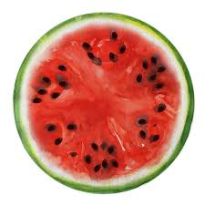
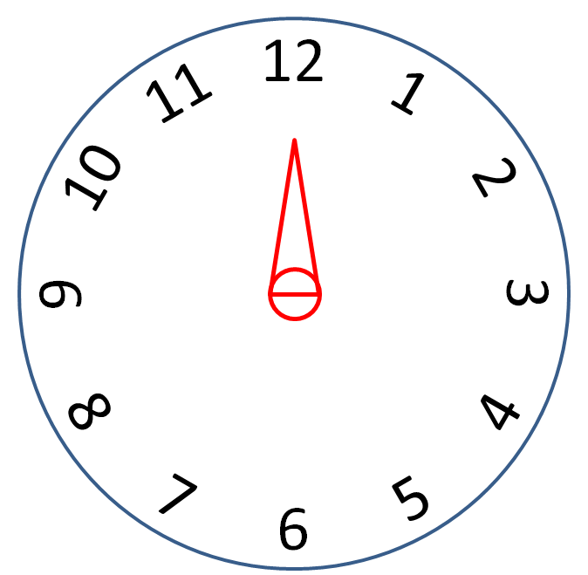
কাটা তরমুজ
দেয়ালঘড়ি

Slide 10
এসো দলে একটি করে বৃত্ত আঁকি।

Slide 11
প্রত্যেকে একটি করে বৃত্ত আঁকি ।

Slide 12
মূল্যায়ন
বৃত্তের আকৃতি কেমন?

Slide 13
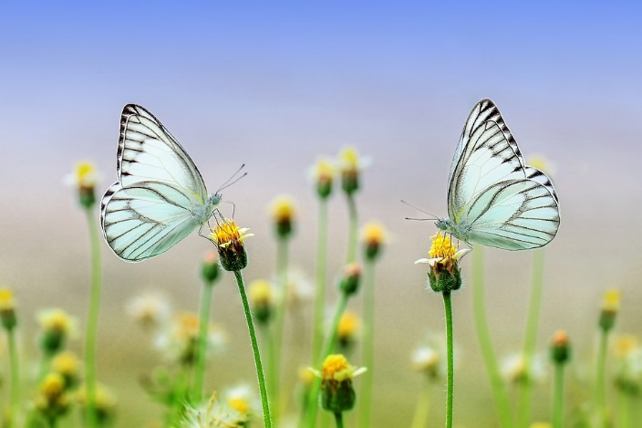
ধন্যবাদ সবাইকে

